Slide 1




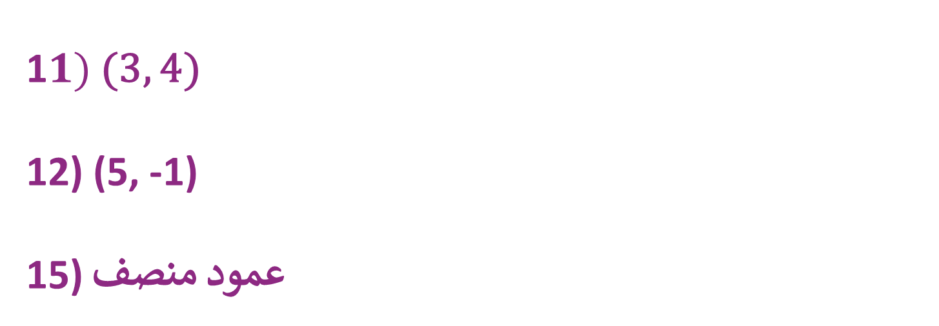
اليوم/ الثلاثاء التاريخ/1446/06/30 الحصة/ الثانية
الموضوع/ المتباينات في المثلث
حل الواجب
حل الواجب:
مهاراتي
1$1)$ (3, 4)
12) (5, -1)
15) عمود منصف
الرئيسية
الرئيسية
التهيئة
جواهر الحارثي @jewelsAlshdaddi
التدريس
التدريب
التقويم
الاغلاق

Slide 2


اليوم/ الثلاثاء التاريخ/1446/06/30 الحصة/ الثانية
الموضوع/ المتباينات في المثلث
حل الواجب
اختبار قصير
اختبار قصير
التهيئة
جواهر الحارثي @jewelsAlshdaddi
التدريس
التدريب
التقويم
الاغلاق
تقويم تشخيصي

Slide 3
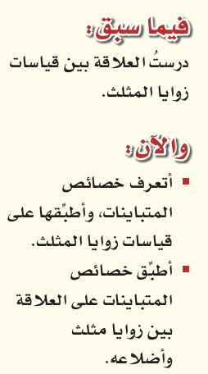
اليوم/ الثلاثاء التاريخ/1446/06/30 الحصة/ الثانية
 | الموضوع/ القطع المتوسطة والارتفاعات في المثلث
حل الواجب
الأهداف الخاصة:
استعمال نظرية متباينة الزاوية الخارجية.
ترتيب زوايا المثلث وفقًا لقياساتها.
ترتيب أضلاع المثلث وفقًا لأطوالها.
العلاقة بين الزوايا والأضلاع.
اختبار قصير
الرئيسية
التهيئة
جواهر الحارثي @jewelsAlshdaddi
التدريس
التدريب
التقويم
الاغلاق

Slide 4

جدول التعلم
الموضوع/
المتباينات في المثلث
1446/06/30
ماذا أعرف | ما أريد أن أعرف | ماذا تعلمت
حل الواجب
اختبار قصير
الرئيسية
التهيئة
جواهر الحارثي @jewelsAlshdaddi
التدريس
الأهداف الخاصة:
استعمال نظرية متباينة الزاوية الخارجية.
ترتيب زوايا المثلث وفقًا لقياساتها.
ترتيب أضلاع المثلث وفقًا لأطوالها.
العلاقة بين الزوايا والأضلاع.
التدريب
التقويم
الاغلاق

Slide 5

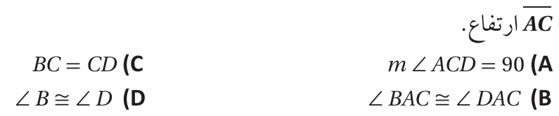
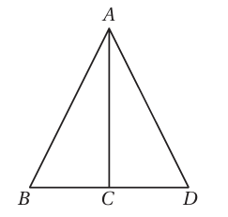

إثراء
الموضوع/
المتباينات في المثلث
1446/06/30
حل الواجب
اختبار قصير
الرئيسية
التهيئة
جواهر الحارثي @jewelsAlshdaddi
الأهداف الخاصة:
استعمال نظرية متباينة الزاوية الخارجية.
ترتيب زوايا المثلث وفقًا لقياساتها.
ترتيب أضلاع المثلث وفقًا لأطوالها.
العلاقة بين الزوايا والأضلاع.
التدريس
التدريب
التقويم
الاغلاق
تعلم تعاوني

Slide 6
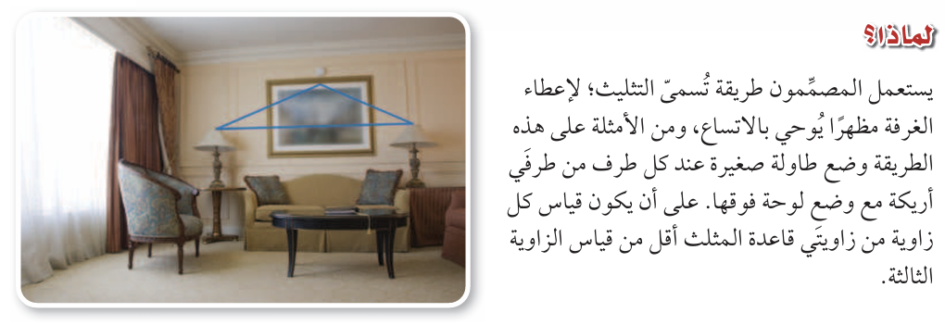
الموضوع/
المتباينات في المثلث
1446/06/30
حل الواجب
اختبار قصير
الرئيسية
التهيئة
جواهر الحارثي @jewelsAlshdaddi
التدريس
الأهداف الخاصة:
استعمال نظرية متباينة الزاوية الخارجية.
ترتيب زوايا المثلث وفقًا لقياساتها.
ترتيب أضلاع المثلث وفقًا لأطوالها.
العلاقة بين الزوايا والأضلاع.
التدريب
التقويم
الاغلاق

Slide 7
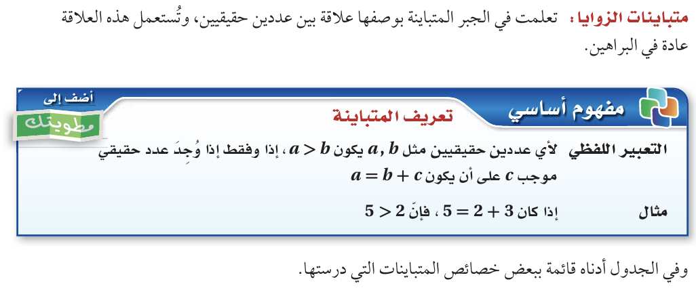
الموضوع/
المتباينات في المثلث
1446/06/30
حل الواجب
اختبار قصير
الرئيسية
التهيئة
جواهر الحارثي @jewelsAlshdaddi
التدريس
الأهداف الخاصة:
استعمال نظرية متباينة الزاوية الخارجية.
التدريب
التقويم
الاغلاق

Slide 8
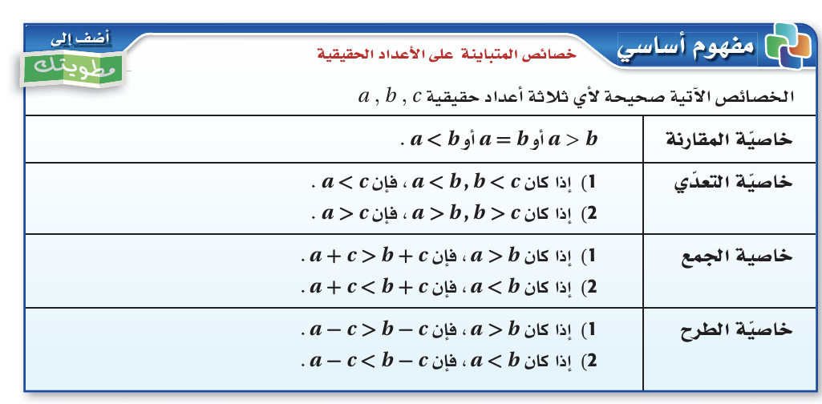
الموضوع/
المتباينات في المثلث
1446/06/30
حل الواجب
اختبار قصير
الرئيسية
التهيئة
جواهر الحارثي @jewelsAlshdaddi
التدريس
الأهداف الخاصة:
استعمال نظرية متباينة الزاوية الخارجية.
التدريب
التقويم
الاغلاق

Slide 9
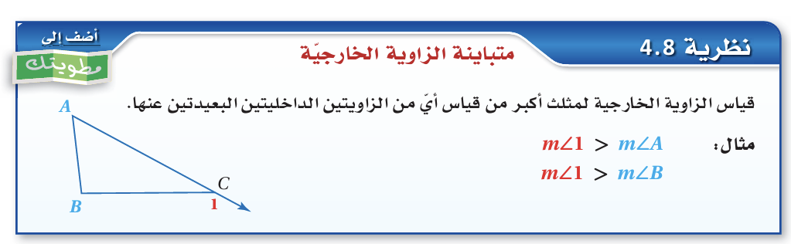
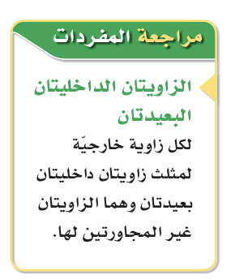
الموضوع/
المتباينات في المثلث
1446/06/30
حل الواجب
اختبار قصير
الرئيسية
التهيئة
جواهر الحارثي @jewelsAlshdaddi
التدريس
الأهداف الخاصة:
استعمال نظرية متباينة الزاوية الخارجية.
التدريب
التقويم
الاغلاق

Slide 10
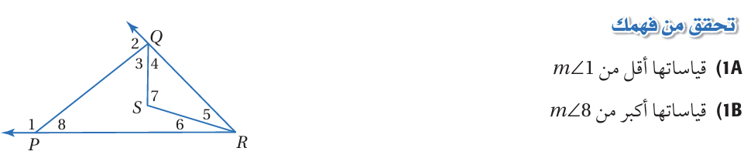

تحقق من فهمك
الموضوع/
المتباينات في المثلث
1446/06/30
حل الواجب
اختبار قصير
الرئيسية
التهيئة
جواهر الحارثي @jewelsAlshdaddi
التدريس
الأهداف الخاصة:
استعمال نظرية متباينة الزاوية الخارجية.
التدريب
التقويم
الاغلاق
تعلم ذاتي

Slide 11
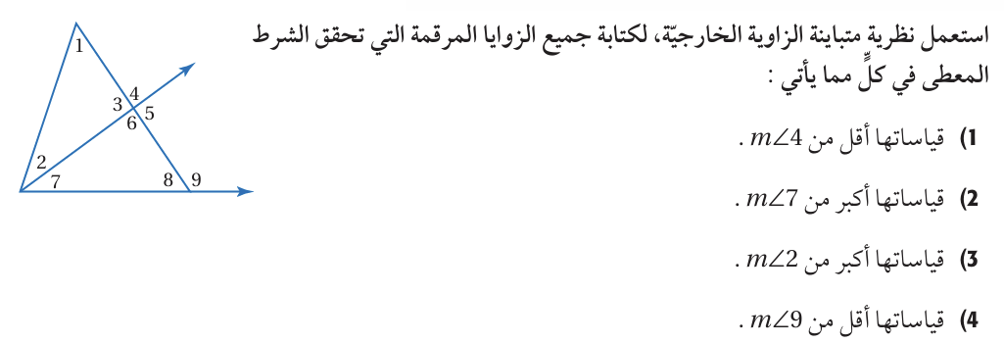

تـــأكد
الموضوع/
المتباينات في المثلث
1446/06/30
حل الواجب
اختبار قصير
الرئيسية
التهيئة
جواهر الحارثي @jewelsAlshdaddi
التدريس
الأهداف الخاصة:
استعمال نظرية متباينة الزاوية الخارجية.
التدريب
التقويم
الاغلاق
تعلم أقران

Slide 12
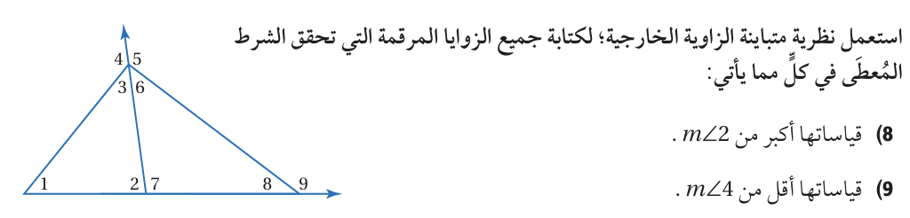
تدرب
الموضوع/
المتباينات في المثلث
1446/06/30
حل الواجب
اختبار قصير
الرئيسية
التهيئة
جواهر الحارثي @jewelsAlshdaddi
التدريس
الأهداف الخاصة:
استعمال نظرية متباينة الزاوية الخارجية.
التدريب
التقويم
الاغلاق
تعلم تعاوني

Slide 13
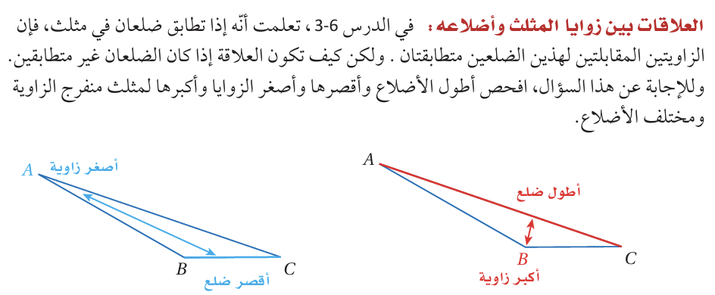
الموضوع/
المتباينات في المثلث
1446/06/30
حل الواجب
اختبار قصير
الرئيسية
التهيئة
جواهر الحارثي @jewelsAlshdaddi
التدريس
الأهداف الخاصة:
ترتيب زوايا المثلث وفقًا لقياساتها.
التدريب
التقويم
الاغلاق

Slide 14
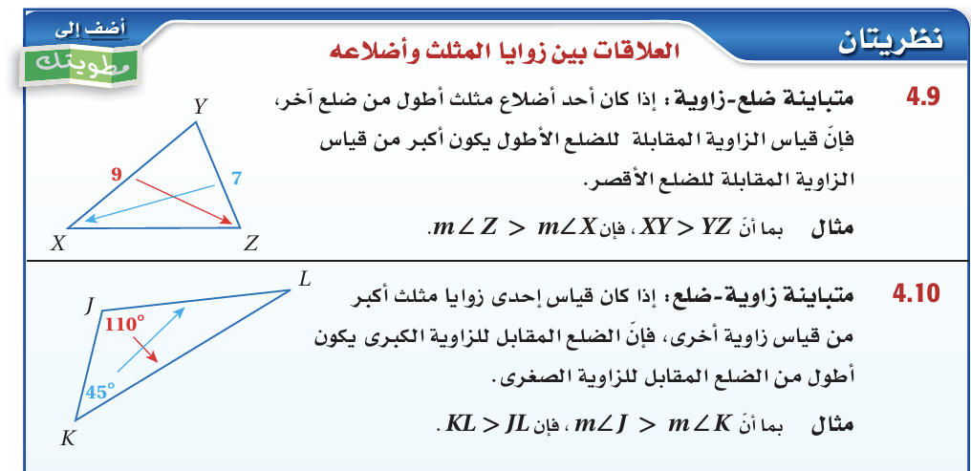
الموضوع/
المتباينات في المثلث
1446/06/30
حل الواجب
اختبار قصير
الرئيسية
التهيئة
جواهر الحارثي @jewelsAlshdaddi
التدريس
الأهداف الخاصة:
ترتيب زوايا المثلث وفقًا لقياساتها.
التدريب
التقويم
الاغلاق

Slide 15
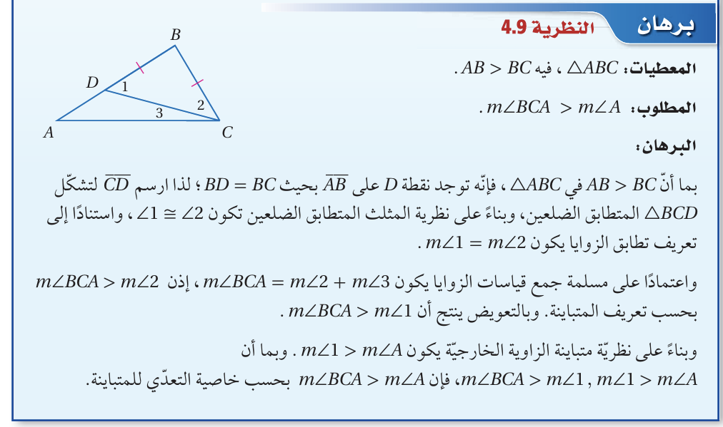
الموضوع/
المتباينات في المثلث
1446/06/30
حل الواجب
اختبار قصير
الرئيسية
التهيئة
جواهر الحارثي @jewelsAlshdaddi
التدريس
الأهداف الخاصة:
ترتيب زوايا المثلث وفقًا لقياساتها.
التدريب
التقويم
الاغلاق

Slide 16
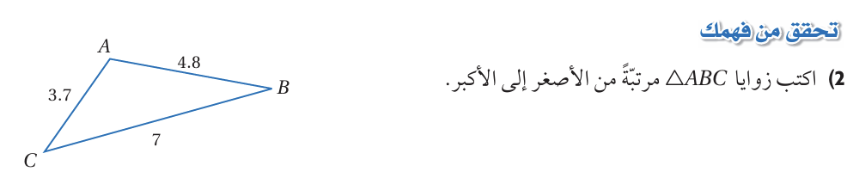
تحقق من فهمك
الموضوع/
المتباينات في المثلث
1446/06/30
حل الواجب
اختبار قصير
الرئيسية
التهيئة
جواهر الحارثي @jewelsAlshdaddi
التدريس
الأهداف الخاصة:
ترتيب زوايا المثلث وفقًا لقياساتها.
التدريب
التقويم
الاغلاق
تعلم ذاتي

Slide 17
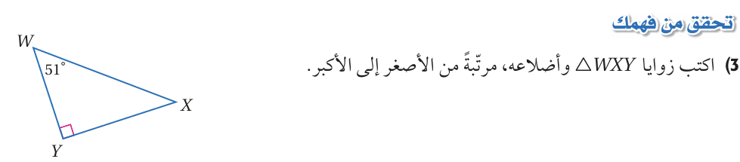
تحقق من فهمك
الموضوع/
المتباينات في المثلث
1446/06/30
حل الواجب
اختبار قصير
الرئيسية
التهيئة
جواهر الحارثي @jewelsAlshdaddi
التدريس
الأهداف الخاصة:
ترتيب زوايا المثلث وفقًا لقياساتها.
التدريب
التقويم
الاغلاق
تعلم ذاتي

Slide 18
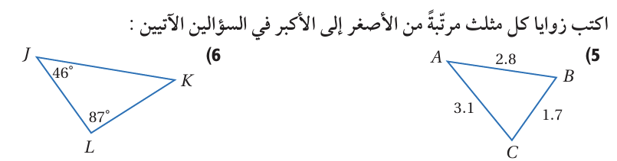
تـــأكد
الموضوع/
المتباينات في المثلث
1446/06/30
حل الواجب
اختبار قصير
الرئيسية
التهيئة
جواهر الحارثي @jewelsAlshdaddi
التدريس
الأهداف الخاصة:
ترتيب زوايا المثلث وفقًا لقياساتها.
ترتيب أضلاع المثلث وفقًا لأطوالها.
التدريب
التقويم
الاغلاق
تعلم أقران

Slide 19
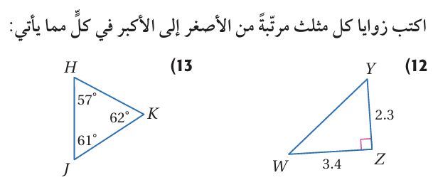
تدرب
الموضوع/
المتباينات في المثلث
1446/06/30
حل الواجب
اختبار قصير
الرئيسية
التهيئة
جواهر الحارثي @jewelsAlshdaddi
التدريس
الأهداف الخاصة:
ترتيب زوايا المثلث وفقًا لقياساتها.
ترتيب أضلاع المثلث وفقًا لأطوالها.
التدريب
التقويم
الاغلاق
تعلم تعاوني

Slide 20
الموضوع/
المتباينات في المثلث
1446/06/30
حل الواجب
اختبار قصير
الرئيسية
التهيئة
جواهر الحارثي @jewelsAlshdaddi
التدريس
الأهداف الخاصة:
العلاقة بين الزوايا والأضلاع.
التدريب
التقويم
الاغلاق

Slide 21
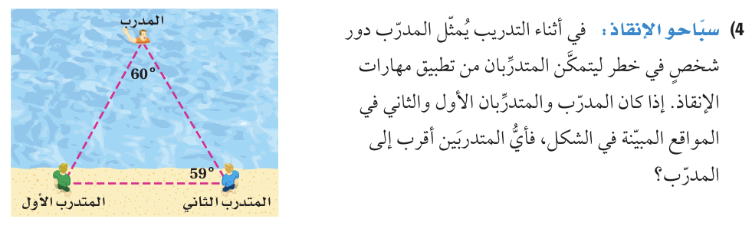
تحقق من فهمك
الموضوع/
المتباينات في المثلث
1446/06/30
حل الواجب
اختبار قصير
الرئيسية
التهيئة
جواهر الحارثي @jewelsAlshdaddi
التدريس
الأهداف الخاصة:
العلاقة بين الزوايا والأضلاع.
التدريب
التقويم
الاغلاق
تعلم ذاتي

Slide 22
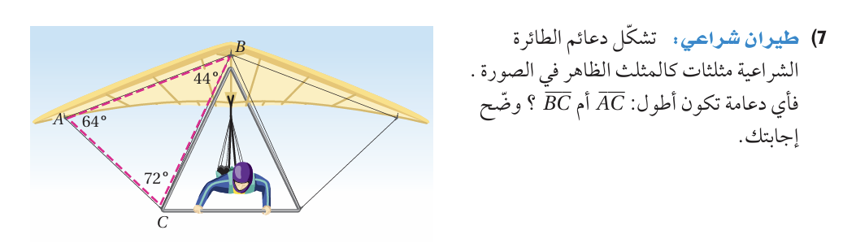
تـــأكد
الموضوع/
المتباينات في المثلث
1446/06/30
حل الواجب
اختبار قصير
الرئيسية
التهيئة
جواهر الحارثي @jewelsAlshdaddi
التدريس
الأهداف الخاصة:
العلاقة بين الزوايا والأضلاع.
التدريب
التقويم
الاغلاق
تعلم أقران

Slide 23
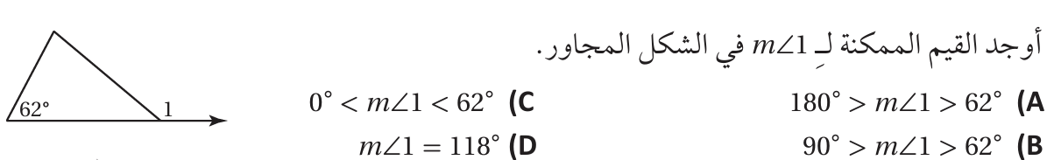
تحصيلي
الموضوع/
المتباينات في المثلث
1446/06/30
حل الواجب
اختبار قصير
الرئيسية
التهيئة
جواهر الحارثي @jewelsAlshdaddi
التدريس
الأهداف الخاصة:
استعمال نظرية متباينة الزاوية الخارجية.
ترتيب زوايا المثلث وفقًا لقياساتها.
ترتيب أضلاع المثلث وفقًا لأطوالها.
العلاقة بين الزوايا والأضلاع.
التدريب
التقويم
الاغلاق
تعلم ذاتي

Slide 24

الموضوع/
المتباينات في المثلث
1446/06/30
مهارات التفكير العليا
حل الواجب
اختبار قصير
الرئيسية
التهيئة
جواهر الحارثي @jewelsAlshdaddi
التدريس
الأهداف الخاصة:
استعمال نظرية متباينة الزاوية الخارجية.
ترتيب زوايا المثلث وفقًا لقياساتها.
ترتيب أضلاع المثلث وفقًا لأطوالها.
العلاقة بين الزوايا والأضلاع.
التدريب
التقويم
الاغلاق

Slide 25
جدول التعلم
الموضوع/
المتباينات في المثلث
1446/06/30
ماذا أعرف | ما أريد أن أعرف | ماذا تعلمت
حل الواجب
اختبار قصير
الرئيسية
التهيئة
جواهر الحارثي @jewelsAlshdaddi
التدريس
الأهداف الخاصة:
استعمال نظرية متباينة الزاوية الخارجية.
ترتيب زوايا المثلث وفقًا لقياساتها.
ترتيب أضلاع المثلث وفقًا لأطوالها.
العلاقة بين الزوايا والأضلاع.
التدريب
التقويم
الاغلاق

Slide 26
الواجب
الموضوع/
المتباينات في المثلث
1446/06/30
حل الواجب
11 – 14 – 15
صفحة 103 – 104
اختبار قصير
الرئيسية
التهيئة
جواهر الحارثي @jewelsAlshdaddi
تذكري يا جميلتي
يجب لكي تنجح أن تكون رغبتك في النجاح أكبر من خوفك من الفشل.
التدريس
الأهداف الخاصة:
استعمال نظرية متباينة الزاوية الخارجية.
ترتيب زوايا المثلث وفقًا لقياساتها.
ترتيب أضلاع المثلث وفقًا لأطوالها.
العلاقة بين الزوايا والأضلاع.
التدريب
التقويم
الاغلاق

